Slide 1



ПОРТРЕТ НА ЛЮБОВТА
Урок 7 за 15 август 2026 г.

Slide 2
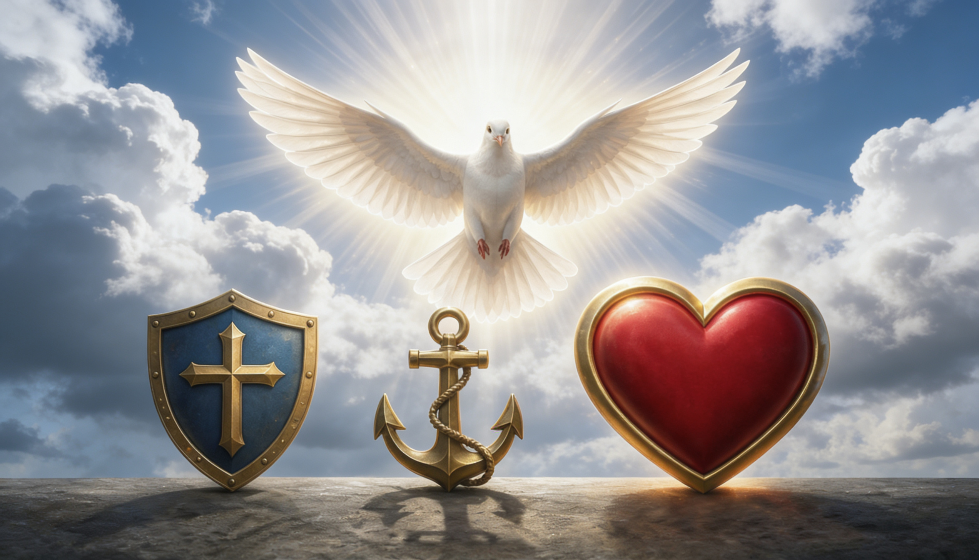
„А сега остават тези три: вяра, надежда и любов. Но най-голямата от тях е любовта“
(1 Коринтяни 13:13, NIV)

Slide 3



1 Коринтяни 13 е известна като „главата за любовта“. Тя не описва романтичната любов, а един много по-дълбок вид любов: божествената любов.
Павел великолепно обяснява как да показваме в живота си Божията любов, която е изляна в сърцата ни (Рим. 5:5).
Любовта е движещата сила зад всичките ни действия, причината, поради която правим това, което е от полза за онези, с които общуваме.
ПОРТРЕТ НА ЛЮБОВТА
Върховенството на любовта
Най-прекрасният път
Характеристиките на любовта
Какво прави любовта
Какво любовта НЕ прави
Портрет на Исус
Устойчивостта на любовта
Най-великата от добродетелите

Slide 4


ВЪРХОВНОСТТА НА ЛЮБОВТА

Slide 5



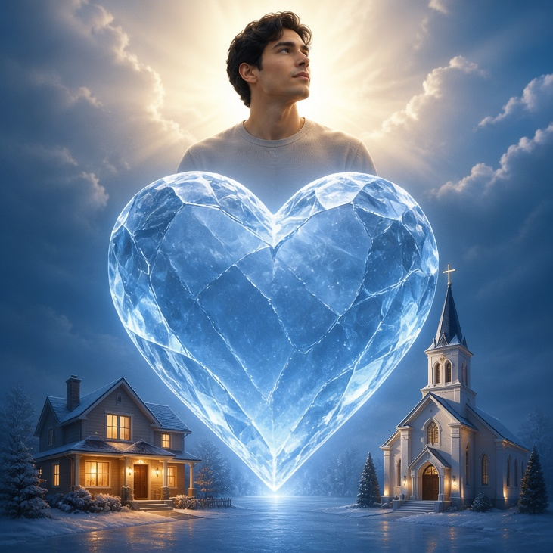
НАЙ-ДОБРИЯТ ПЪТ
„Но стремете се към най-добрите дарби. А аз ви показвам още по-съвършен път.“ (1 Коринтяни 12:31)
Какъв вид любов представя Павел в 1 Коринтяни 13 и защо тя надминава всеки духовен дар? (1 Кор. 12:31-13:3)
На гръцки има няколко думи, които определят любовта. Павел избира „агапе“ (безкористна, безусловна и отразяваща любов, която търси само благото на възлюбения), която е същата, която Йоан използва, когато казва, че „Бог е любов“ (1 Йоан 4:8).
Никой духовен дар не е полезен, ако не се упражнява, мотивиран от този вид любов. Всъщност всичките ни действия и мисли трябва да бъдат пропити с агапе любов.
Исус ни предупреди, че поради нечестието тази любов ще изстине
(Матей 24:12). Но не трябва да позволяваме това да се случи с нас, в домовете ни или в църквите ни.

Slide 6

ХАРАКТЕРИСТИКИТЕ НА
ЛЮБОВТА

Slide 7


КАКВО ПРАВИ ЛЮБОВТА
„Любовта е дълготърпелива и милостива; […] но се радва на истината; всичко претърпява, всичко вярва, всичко се надява, всичко издържа.“ (1 Коринтяни 13:4-7)
Тя търпи дълго
То е добро
Радва се на истината
makrothymeō: да има дълъг дух, да издържа, да бъде търпелив
Проявявайте търпение и толерирайте грешките на другите
jrēsteuomai: да действаш благосклонно
То е милостиво и състрадателно
synjairō: да изразяваш съчувствие, да поздравяваш
Радва се заедно с онези, които подкрепят истината
Търпи всичко
stegō: да прикрива с мълчание (да понася търпеливо)
Скрива и мълчи за недостатъците на другите, без да ги разкрива
Вярва във всичко
pisteuō: да имаш вяра, да вярваш, да се доверяваш
Не осъжда, а по-скоро дава право на съмнение
Надява се на всичко
Elpizō: да очакваш или да вярваш
Винаги очаква нещо добро да се случи
Търпи всичко
hypomenō: да устояваш, да издържаш, да проявяваш твърдост, да упорстваш
Да издържаш на трудности, изпитания и преследвания

Slide 8


КАКВО ЛЮБОВТА НЕ ПРАВИ
Не завижда
zeloō: да изпитва
горещо чувство
Не завижда на онези, които притежават други дарби или добродетели
Не се изтъква
perpereuomai: да се хвали, да се перчи
Не иска да бъде хвалено от другите
Не е надуто
fysioō: да се надува, да става гордо
Не има преувеличено мнение за себе си
Не се държи грубо
asjēmoneō: да се държи неподходящо
Не нарушава социалните и моралните норми
Не търси собствената си изгода
zēteō: да търси
Той се отказва от правата си за доброто на другите
Не се провокира
paroxynō: да изостря нещо, да дразни, да подбужда или да изнервя
Не е нито гневен, нито прекалено чувствителен
Не мисли зло
logizomai: преценява
Прощава и пренебрегва нанесените обиди
Не се радва на неправдата
jairō: да бъде весел, щастлив или да се чувства добре
Не се радва на грешките, а се стреми да ги поправи
„[…] любовта не завижда; любовта не се хвали, не се възгордява; не се държи грубо, не търси своето, не се раздразнява, не мисли зло; не се радва на неправдата […]“
(1 Коринтяни 13:4-7)

Slide 9

ПОРТРЕТ НА ИСУС
„Това е Моята заповед: да се обичате един друг, както Аз ви обичах.“ (Йоан 15:12)
Той понесе побои, обиди и презрение
(Мат. 27:27-31)
Той е милостив
Той се грижеше за всеки, който страдаше
Той е дълготърпелив
Той се радва на истината
Той проповядваше истината с яснота и убеденост
Той понася всичко
Той не осъди грешната жена и й даде прощение (Йоан 8:10-11)
Той вярва във всичко
Той се довери на искреността на Закхей
(Лука 19:8-9)
Той се надява на всичко
Подготви 12 мъже за „невъзможна“ мисия
Той издържа всичко
Той издържа на глад, отхвърляне, болка и преследване

Slide 10

ПОРТРЕТ НА ИСУС
„Това е Моята заповед: да се обичате един друг, както Аз ви обичах.“ (Йоан 15:12)
Той не завижда
Не е търсил почести и се е събирал с скромните
Не се изтъква
Въпреки че беше Цар на Вселената, той не се хвалеше с това
Той не е надут
Беше готов да върши и най-скромните задачи
Не се държеше грубо
Той се отнасяше към всички с учтивост и благоприличие
Не търсеше своето
Винаги изпълняваше волята на Своя Отец (Йоан 6:38)
Той не се поддаваше на провокации
Дори когато го удряха, той отговаряше с учтивост
(Йоан 18:22-23)
Той не мисли зло
Той помоли за прошка за онези, които го разпънаха
(Лука 23:34)
Той не се радва на беззаконието
Говори строго на неправедните фарисеи
(Мат. 23:27-28)

Slide 11


УПОРСТВОТО НА
ЛЮБОВТА

Slide 12


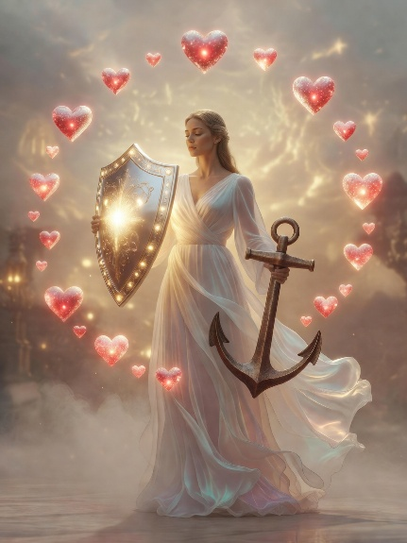

НАЙ-ГОЛЕМИТЕ ДОБРОДЕТЕЛИ
„А сега остават вярата, надеждата и любовта – тези три; но най-голямата от тях е любовта.“
(1 Коринтяни 13:13)
Коринтяните показваха с поведението си какво любовта не прави: те бяха завистливи; самохвални; суетни; държаха се неподобаващо; бяха егоистични; лесно се раздразняваха; бяха злонамерени; и толерираха греха.
Подобно на тях, ние трябва да се откажем от тези недостатъци и да изобилстваме в добродетелите на любовта, както ни учи Павел, за да използваме правилно духовните дарби. Той също така ни приканва да пребъдваме в още две добродетели: вярата и надеждата.
Когато дойде Исус, грехът ще престане да съществува и ние ще се радваме на вечен живот с Него. Тогава пророчеството, говоренето на езици и другите дарби, заедно с вярата и надеждата, вече няма да са необходими. Но любовта ще пребъде завинаги
(1 Коринтяни 13:8).

Slide 13

„Бог е любов. Любовта на Отца и Сина е качество на всеки вярващ. Божието Слово е каналът, чрез който божествената любов се предава на човека. Божията истина е средството, чрез което се достига до разума. Светият Дух се дава на човека, който действа в сътрудничество с божествените сили. Той преобразува ума и характера, като дава възможност на човека да устои, като вижда Този, Който е невидим. Съвършената любов може да се изпита само чрез вяра в истината и приемането на Светия Дух.“
Е. Г. Уайт („Нашият Отец се грижи“, 9 октомври)

